Slide 1


Slide 2


Luca Paulon 179582 Matteo Bassani 181175
Deep learnign project:
Network Comparator

Slide 3

Obiettivi del progetto
Automatizzare il più possibile l'addestramento e il testing di diverse reti neurali sul dataset GTSRB (German Traffic Sign Recognition Benchmark)
Confronto di performance dei diversi modelli neurali con differenti set di iperparametri
Selezione delle tipologie che forniscono risultati migliori
Utilizzo di Data Augmentation (RandomFlip, RandomRotation) per incrementare dimensione del training set
Addestramento e testing dei seguenti modelli con tecniche di Transfer Learning:
  Vgg16
  Vgg19
  ResNet50V2
  InceptionV3
  Modelli custom: MyNetwork, NyNetworkDeeper

Slide 4
Analisi dataset
Il dataset ha le seguenti caratteristiche:
è composto da 43 classi.
ogni classe corrisponde ad un diverso tipo di cartello stradale.
contiene 51.839 esempi totali, di cui: 39.209 di training, 12.630 di test
è inoltre fortemente sbilanciato, con classi sovra-rappresentate ed altre notevolmente sotto-rappresentate.
per ogni immagine esistono 29 varianti della stessa a cui sono già state applicate tecniche di Data Augmentation (resize, filtraggi)
le immagini hanno dimensioni differenti ma si è deciso di uniformarle tutte alla stessa dimensione per due motivi:
  le reti necessitano di input di uguale dimensione, quindi sono state decise le seguenti input shape di 30x30 nelle reti custom, 32x32 nelle reti Vgg16, Vgg19, ResNetV2 e 75x75 per InceptionV3. Per l’ultimo run si è usato 75x75 come dimensione degli input di tutte le reti.
  Immagini più grandi di 100x100 richiedevano molta memoria RAM, oltre 8GB e portavano quindi al crach del processo di caricamento.
Link di download del dataset: https://benchmark.ini.rub.de/gtsrb_news.html

Slide 5
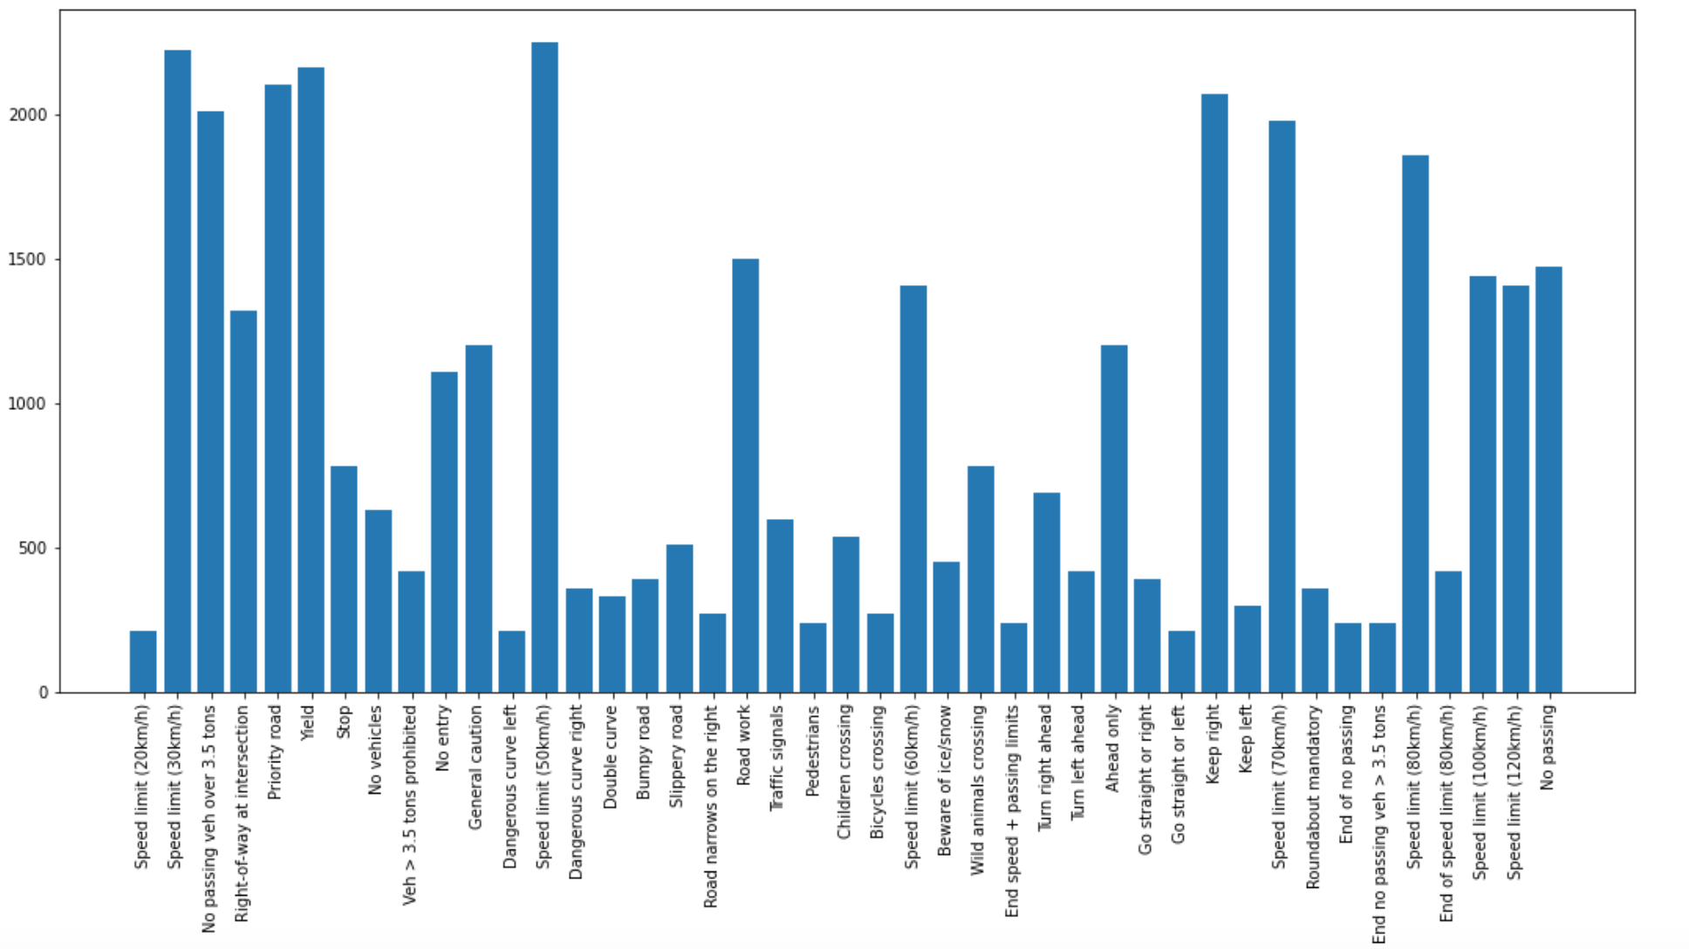
Distribuzione training set

Slide 6
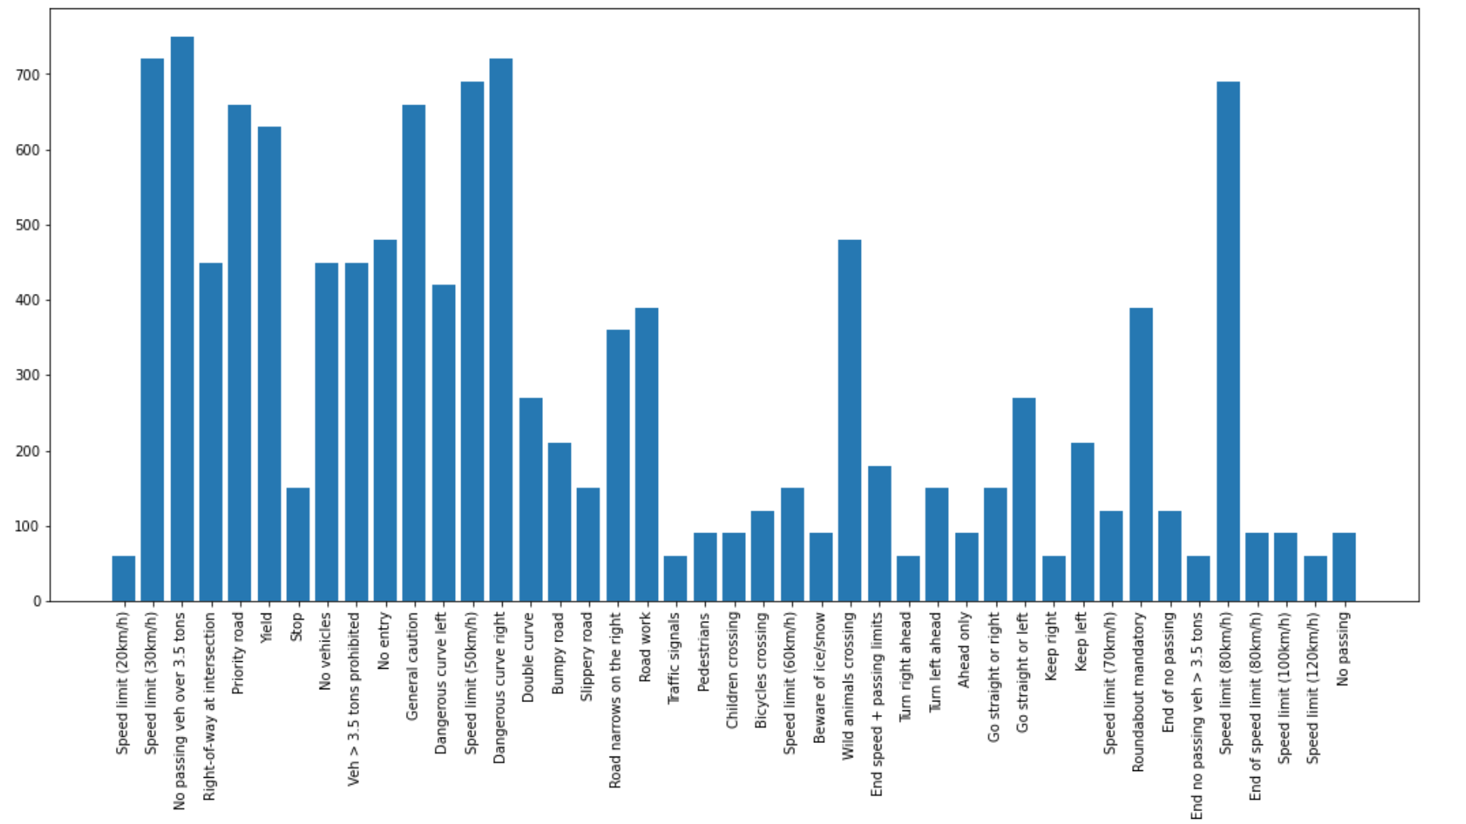
Distribuzione test set

Slide 7
Modularità del codice (1/6)
Il codice sviluppato è estremamente modulare ed è suddiviso in varie porzioni tra loro indipendenti:
Definizioni delle variabili globali:
  x_train: feature delle immagini di training in formato matriciale
  y_train: classificazione dei dati di training one hot encoded
  x_test: feature delle immagini di test in formato matriciale
  y_test: classificazione delle immagini di test one hot encoded
  Images: immagini in formato matriciale non normalizzare
  Labels: classi non one hot encoded
  Aug: flag che se true indica presenza di Data Augmentation
  data_dir: cartella di root del progetto
  train_path: path del training set ’’archive/Train’’
  test_path: path del test set ’’archive/Test’’
  augmented_path: path dei dati aumentati ‘archive/Augmented/HxW
  NUM_CATEGORIES: numero di classi

Slide 8
Modularità del codice (2/6)
Funzioni di utilità (1/2):
load_train_data: carica ciascuna immagine del dataset di training e la converte in un array tridimensionale. Ogni immagine viene dunque inserita in una lista in questa forma, inoltre viene creata una seconda lista che contiene la categoria (numerica) di ogni esempio nello stesso ordine. Questa funzione è in grado inoltre di caricare immagini di cui è stato fatto Data Augmentation a seconda del valore del flag augmented, cambinado semplicemente la directory di lettura.
load_test_data: carica ciascuna immagine del dataset di test e la converte in un array tridimensionale, leggendo dal CSV. Ogni immagine in questo formato viene inserita in una lista, inoltre viene creata una seconda lista che contiene la categoria (numerica) di ogni esempio nello stesso ordine.
init_data:
  richiama load_train_data() e load_test_data() per effettuare il caricamento delle immagini
  mescola le immagini di training e di test in maniera casuale in modo da velocizzare il più possibile l'addestramento
  converte ogni categoria numerica in one-hot encoding
  normalizza ogni pixel dividendo per il valore massimo (255)
  stabilisce input shape che le reti utilizzeranno per l'addestramento sulla base della dimensione delle immagini che sono state appena caricate in memoria.

Slide 9
Modularità del codice (3/6)
Funzioni di utilità (2/2):
do_data_augmentation: è una funzione in grado di effettuare data augmentation per ogni immagine del training set. In particolare per ogni immagine applica un ribaltamento e una piccola rotazione casuale e la salva nella directory Augmented/ixj dove i e j sono le dimensioni delle immagini di output. Questa funzione, in combinazione col flag augmented settato a True permette di raddoppiare il numero di esempi di addestramento, generando una nuova immagine per ogni pattern di training.
plot_results: è una funzione che permette di visualizzare l'andamento grafico delle metriche epoca per epoca una volta concluse tutte le epoche di addestramento. In particolar modo in questa istanza vogliamo visualizzare: l'andamento di Loss, F1-Score sul training e validation pesato sulla distribuzione del dataset, dell'accuracy, validation accuracy.
compile_train_evaluate: è una funzione che, ricevuto in input un modello esegue le operazioni di compiling, training e testing dello stesso. Oltre a stampare alcune caratteristiche del modello che verrà addestrato, lo compila secondo le metriche specificate in metrics, lo addestra utilizzando il set di iperparametri desiderato, ed infine ne valuta le performance sfruttando il test set e stampando i risultati ed i grafici ottenuti.

Slide 10
Modularità del codice (5/6)
Main (1/2):
È il centro di comando del progetto, contiene tutti i principali parametri su cui è necessario intervenire per addestrare e testare le performance di diverse reti in sequenza. Le scelte più importanti di addestramento devono essere fatte su:
[models_to_run]: è una lista di interi dove ciascun numero è associato ad un modello diverso da testare. I modelli vengono dunque addestrati e testati nella sequenza specificata utilizzando vari set di iperparametri che verrano elencati nella lista [hyp_set]. I numeri delle reti sono raggruppati nel seguente modo:
  Reti 1-99 : modelli custom
  Reti 100-199 : modelli VGG16
  Reti 200-299 : modelli VGG19
  Reti 300-399 : modelli ResNet50V2
  Reti 400-499 : modelli InceptionV3
  Inserendo il segno - davanti al numero del modello, quest’ultimo verrà testato senza caricare le immagini costruite con le tecniche di Data Augmentation, con il segno + invece verranno considerate anche le immagini aumentate.

Slide 11
Modularità del codice (6/6)
Main (2/2):
[hyp_set]: è una lista di dizionari in cui ogni entry rappresenta un iperparametro e il relativo valore associato. Di conseguenza è possibile addestrare lo stesso modello in sequenza su set di iperparametri diversi. Ogni set è associato ad un indice (quello della lista) a partire da 0.
[metrics]: è la lista delle metriche che verranno stampate durante l'addestramento dei modelli. Si rimanda alla sezione Metrica per la presentazione di quella che abbiamo scelto come riferimento per valutare la bontà dei modelli: l'average-weighted F1-Score.
Infine in questa parte di codice avviene il binding tra il numero intero che rappresenta il modello e la funzione che effettivamente definisce il modello stesso, tramite if in cascata.
Poiché ogni network ha una certa dimensione minima di immagini che può processare, il caricamento delle immagini dal dataset verrà fatto modello per modello.
Tutti i modelli da testare verranno dunque addestrati e valutati in sequenza, sui set di iper-parametri specificati.

Slide 12
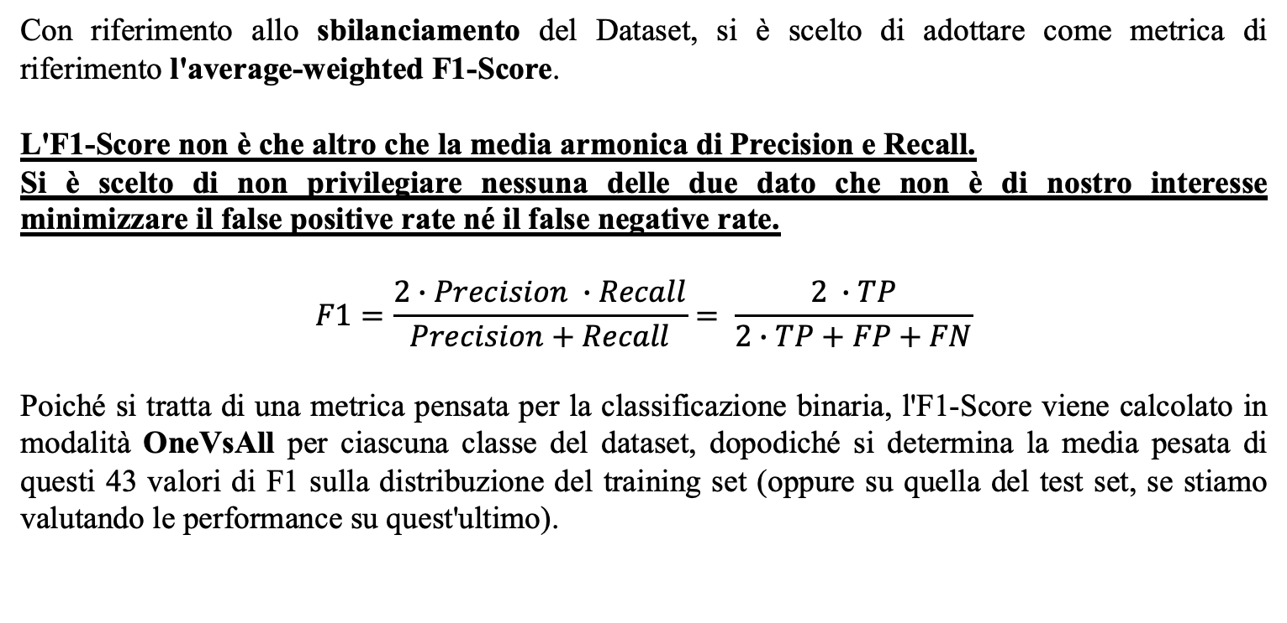
Metrica
Con riferimento allo sbilanciamento del Dataset, si è scelto di adottare come metrica di riferimento l'average-weighted F1-Score.
L'F1-Score non è che altro che la media armonica di Precision e Recall.
Si è scelto di non privilegiare nessuna delle due dato che non è di nostro interesse minimizzare il false positive rate né il false negative rate.
$$F1=\frac{2∙Precision ∙Recall}{Precision+Recall}= \frac{2 ∙TP}{2∙TP+FP+FN}$$
Poiché si tratta di una metrica pensata per la classificazione binaria, l'F1-Score viene calcolato in modalità OneVsAll per ciascuna classe del dataset, dopodiché si determina la media pesata di questi 43 valori di F1 sulla distribuzione del training set (oppure su quella del test set, se stiamo valutando le performance su quest'ultimo).

Slide 13
Modelli (1/3)
Segue l'elenco dei modelli testati (tra parentesi è indicato il numero identificativo del modello corrispondente):
MyNetwork (1): Si tratta di una semplice CNN costituita da tre livelli convoluzionali, di cui i primi due seguiti da Max Pooling 2x2 e Dropout. Si utilizzano 32 filtri per il primo livello di convoluzione, e 64 per gli ultimi due, con kernel 3x3. Come funzione di attivazione viene sempre utilizzata la ReLU. Seguono infine due layer fully-connected rispettivamente da 64 e poi 43 neuroni, il cui ultimo livello permette di ottenere le distibuzioni di probabilità delle classi utilizzando SoftMax come attivazione.
MyNetworkDeeper (2): Si tratta di una CNN simile a MyNetwork, la cui capacità è stata aumentata per poter gestire meglio un dataset al quale viene applicato Data Augmentation. Risulta costituita da quattro livelli convoluzionali, di cui i primi tre seguiti da Max Pooling 2x2 e Dropout. Si utilizzano 32 filtri per il primo livello di convoluzione, 64 per il secondo e 128 per gli ultimi due, con kernel 3x3. Come funzione di attivazione viene sempre utilizzata la ReLU. Seguono infine due layer fully-connected rispettivamente da 128 e poi 43 neuroni, il cui ultimo livello permette di ottenere le distibuzioni di probabilità delle classi utilizzando SoftMax come attivazione. Rispetto a MyNetwork, questo modello applica padding ("same") ai primi 3 livelli convoluzionali, in maniera tale da restringere la dimensione delle feature map solo attraverso il padding.

Slide 14
Modelli (2/3)
VGG16_net (100): Si tratta di una VGG16 pre-addestrata per tutti i livelli convoluzionali su ImageNet. Si utilizza questo modello per effettuare Transfer Learning, eliminando i layer fully-connected della VGG16 e aggiungendo:
  un livello fully-connected da 1000 neuroni con ReLU
  un livello di Batch-Normalization
  un livello fully-connected da 256 neuroni con ReLU
  un livello fully-connected (di output) da 43 neuroni con SoftMax
VGG19_net (200): Si tratta di una VGG19 pre-addestrata per tutti i livelli convoluzionali su ImageNet. Si utilizza questo modello per effettuare Transfer Learning, eliminando i layer fully-connected della VGG19 e aggiungendo:
  un livello fully-connected da 1000 neuroni con ReLU
  un livello di Batch-Normalization
  un livello fully-connected da 256 neuroni con ReLU
  un livello fully-connected (di output) da 43 neuroni con SoftMax
Fine Tuning sull’intera rete o su alcuni layer precedenti richiedeva un eccessivo costo computazionale per la nostra potenza di calcolo.

Slide 15
Modelli (3/3)
ResNet50V2_net (300): Si tratta di una ResNet50V2 pre-addestrata per tutti i livelli convoluzionali su ImageNet. Si utilizza questo modello per effettuare Transfer Learning, eliminando i layer fully-connected della ResNet e aggiungendo:
  un livello fully-connected da 1000 neuroni con ReLU
  un livello fully-connected (di output) da 43 neuroni con SoftMax
InceptionV3_net (400): Si tratta di una InceptionV3 pre-addestrata per tutti i livelli convoluzionali su ImageNet. Si utilizza questo modello per effettuare Transfer Learning, eliminando i layer fully-connected della Inception e aggiungendo:
  un livello di Dropout con rate 0,5
  un livello fully-connected da 1000 neuroni con ReLU
  un livello fully-connected (di output) da 43 neuroni con SoftMax
Fine Tuning sull’intera rete o su alcuni layer precedenti richiedeva un eccessivo costo computazionale per la nostra potenza di calcolo.

Slide 16
Link ai run
Primo run:Run/primo_run_enorme.ipynb
Run aggiustamenti VGG16: Run/run_VGG16_bene.ipynb
Run no data augmentation: Run/test_no_data_aug.ipynb
Run data augmentation: Run/test_data_aug.ipynb
Ultimo run: Run/Ultimo_run.ipynb

Slide 17
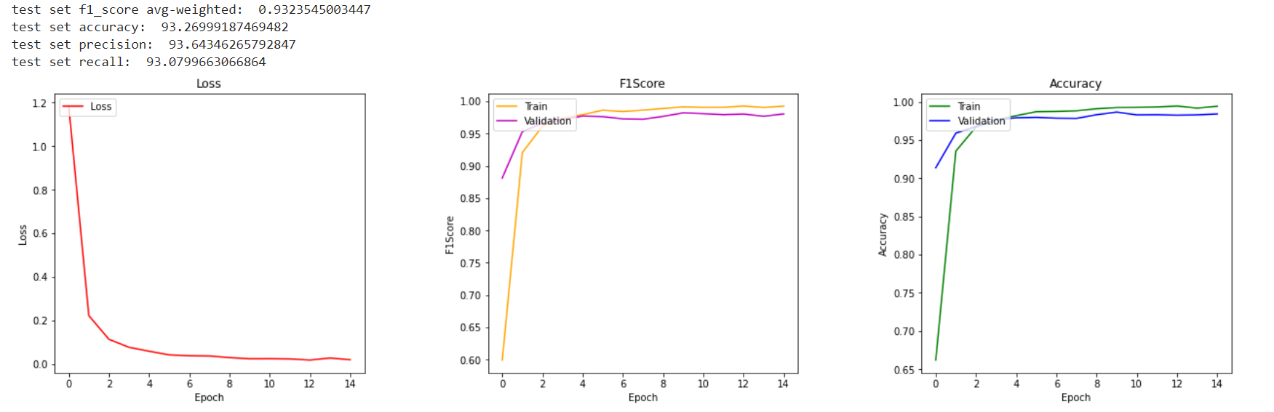
Risultati MyNetwork (no data augmentation)
Contro un 94.1% e 94.8% di F1-score con 20 e 30 epoche, Adam, lr=0.001 e batch=256.

Slide 18
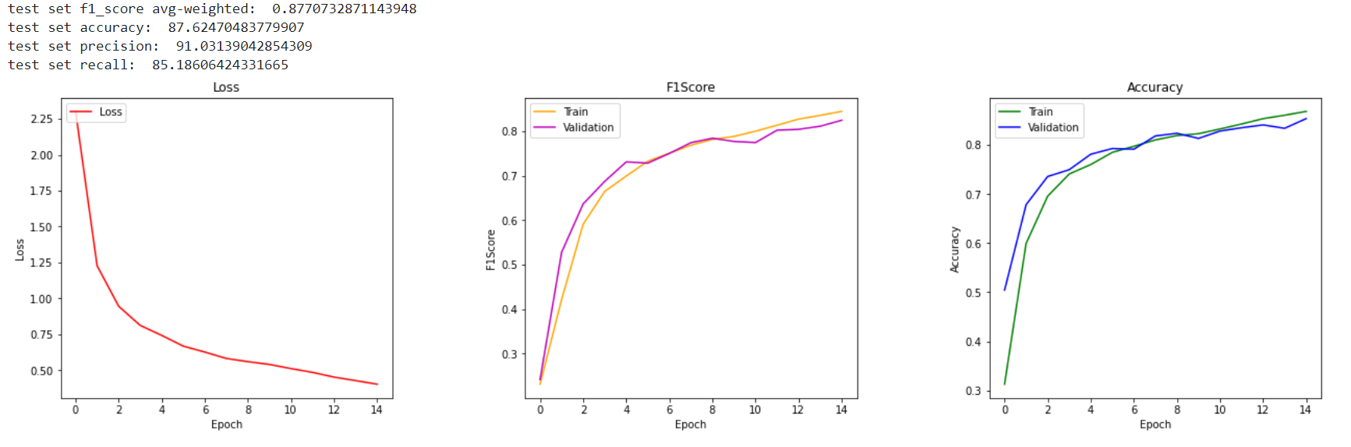
Risultati MyNetwork (data augmentation)
Contro un 90.92% e 90.99% con 20 e 15 epoche, Adam, lr=0.001 e batch=256.

Slide 19
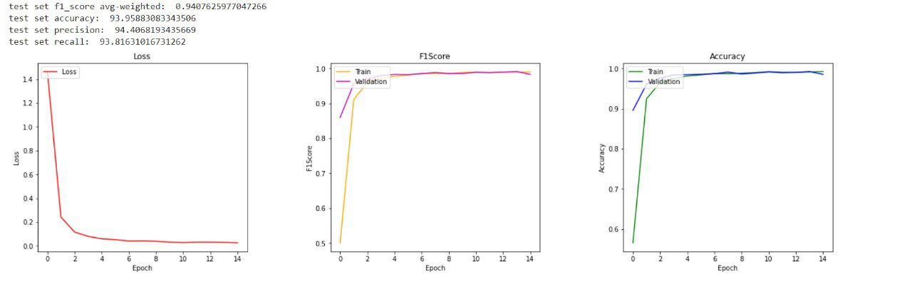
Risultati MyNetwork Deeper (no data augmentation)
Contro un 93.05% e 94.3% di F1-score con 15 e 30 epoche, Adam, lr=0.001 e batch=256.

Slide 20
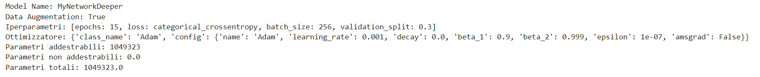
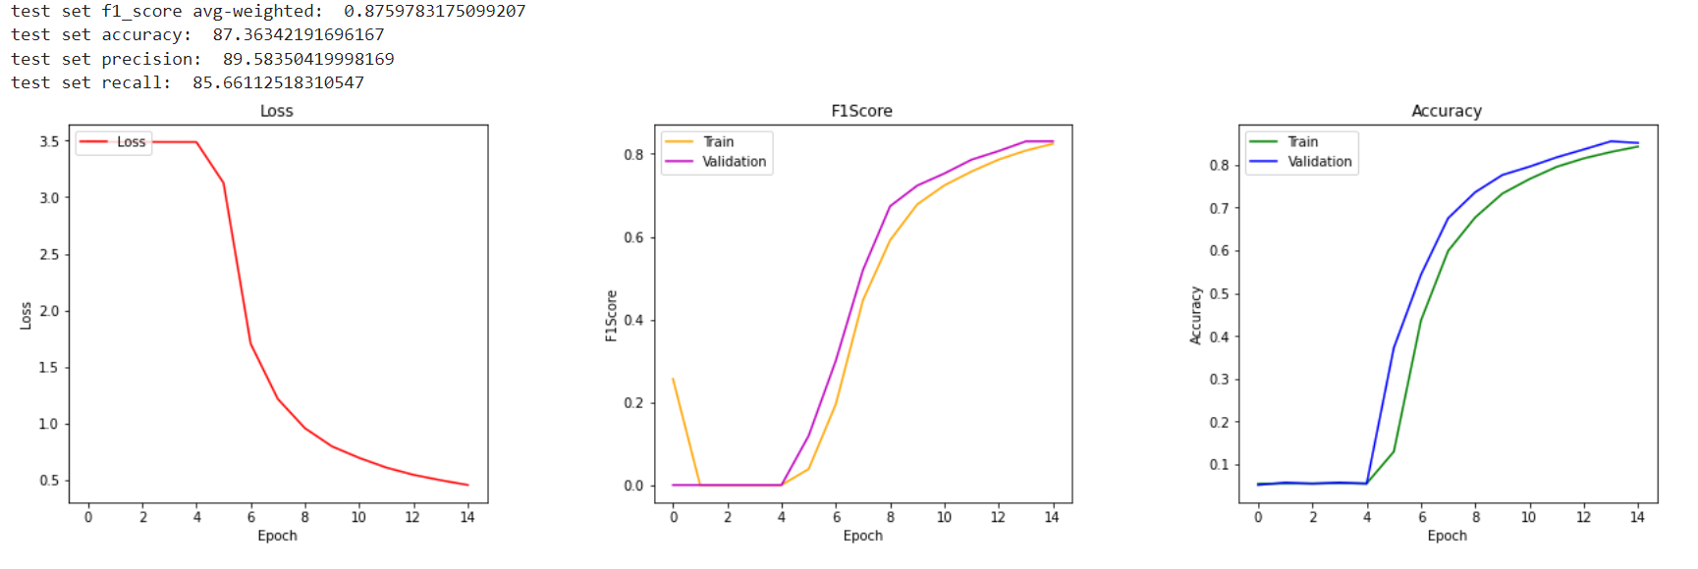
Risultati MyNetwork Deeper (data augmentation)
Contro un 88.04% e 91.4% di F1-score con 15 e 20 epoche, Adam, lr=0.001 e batch=256.

Slide 21
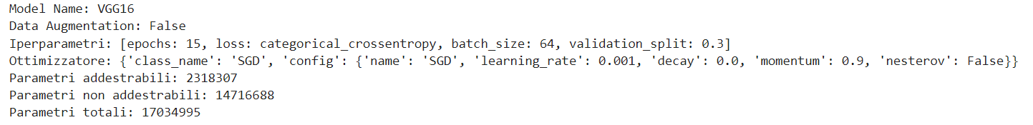
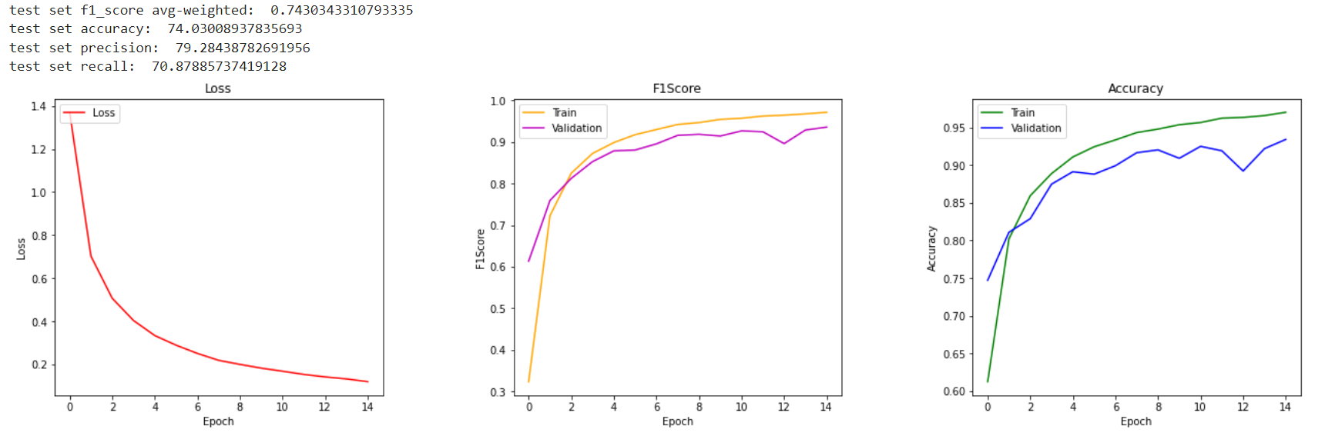
Risultati VGG16 (no data augmentation)
Contro un 52.1% e 53.1% di F1-score con 20 e 30 epoche, Adam, lr=0.001 e batch=256.

Slide 22
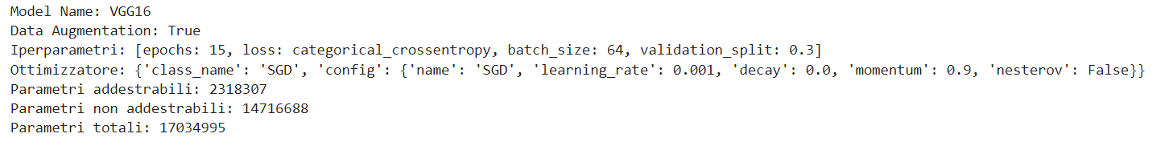
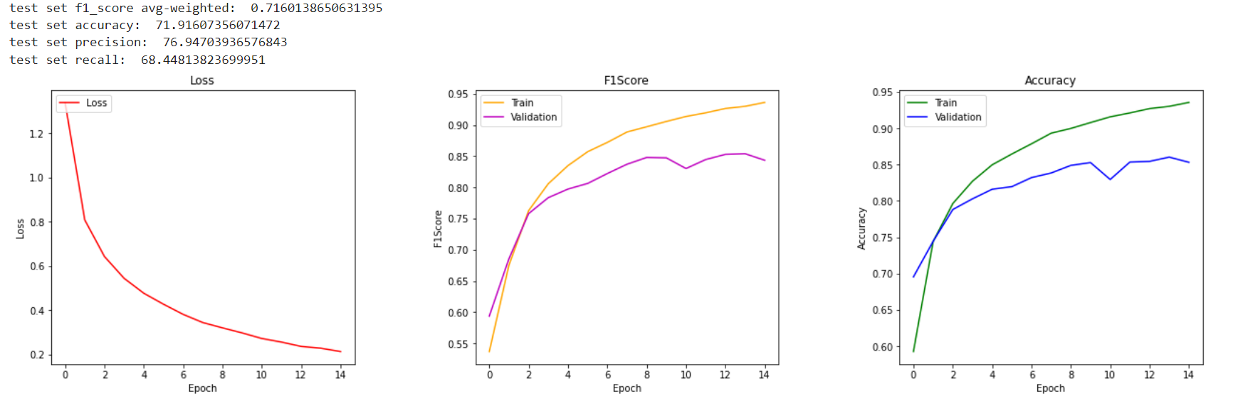
Risultati VGG16 (data augmentation)
Contro un 49.8% e 49.09% con 20 e 30 epoche, Adam, lr=0.001 e bach=256.

Slide 23

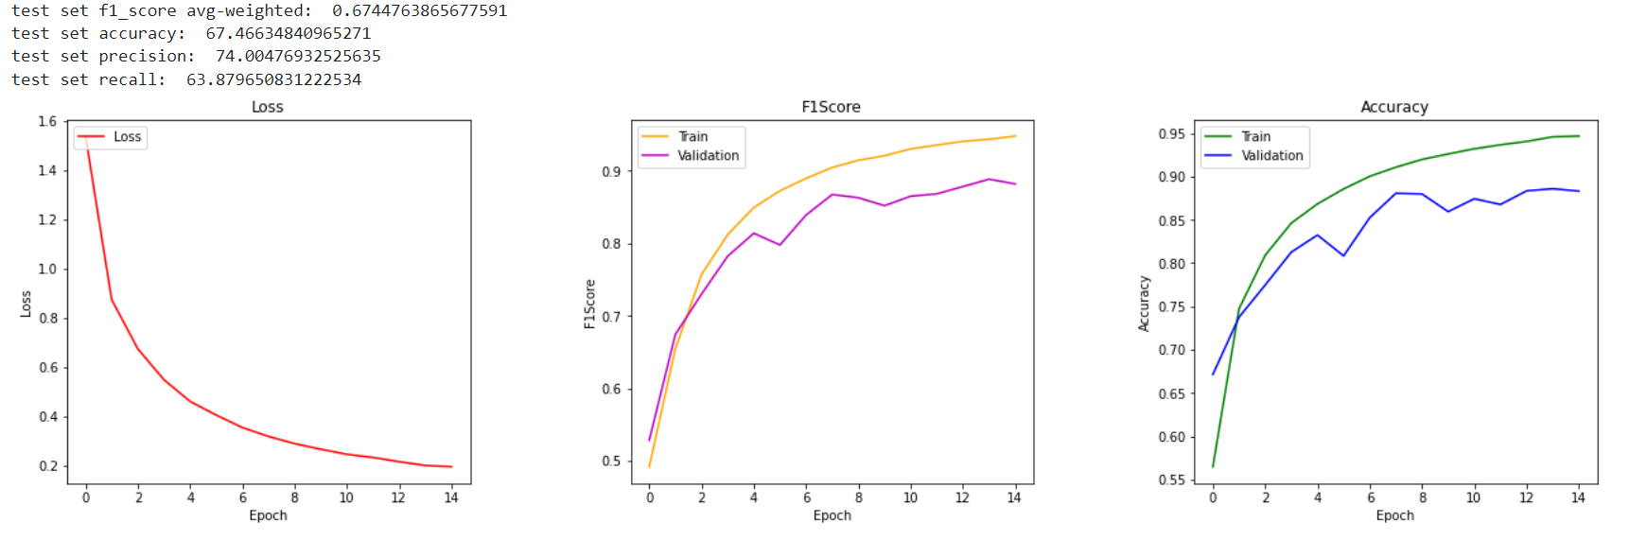
Risultati VGG19 (no data augmentation)
Contro un 49.4% e 47.7% di F1-score con 20 e 30 epoche, Adam, lr=0.001 e batch=256.

Slide 24
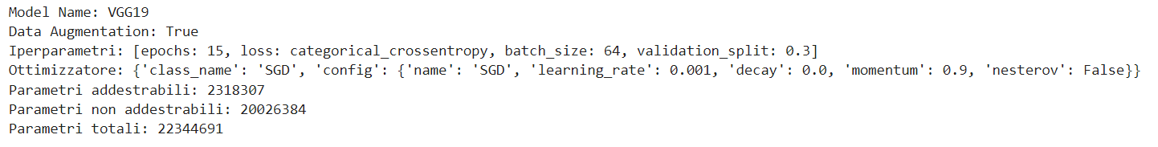
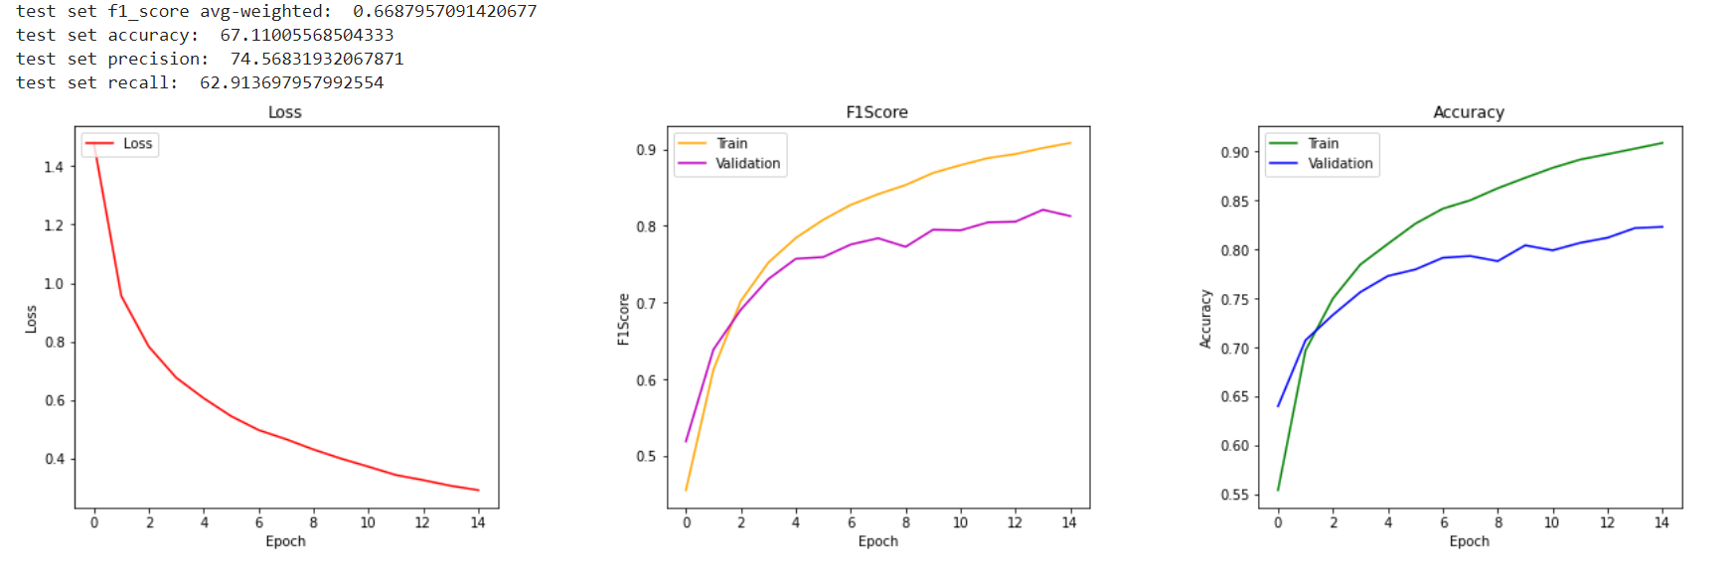
Risultati VGG19 (data augmentation)
Contro un 47.4% e 49.4% di F1-score con 20 e 30 epoche, Adam, lr=0.001 e batch=256.

Slide 25
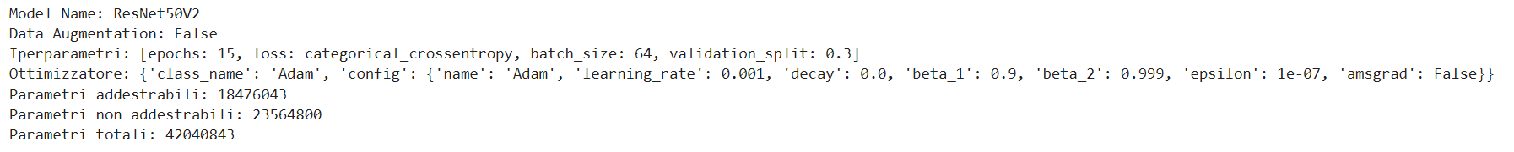
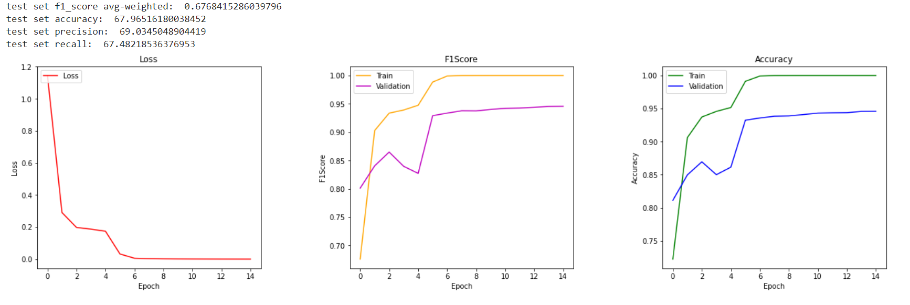
Risultati ResNet50V2 (no data augmentation)
Contro un 35.4% e 36.2% di F1-score con 20 e 30 epoche, Adam, lr=0.001 e batch=256 e diversa architettura.

Slide 26
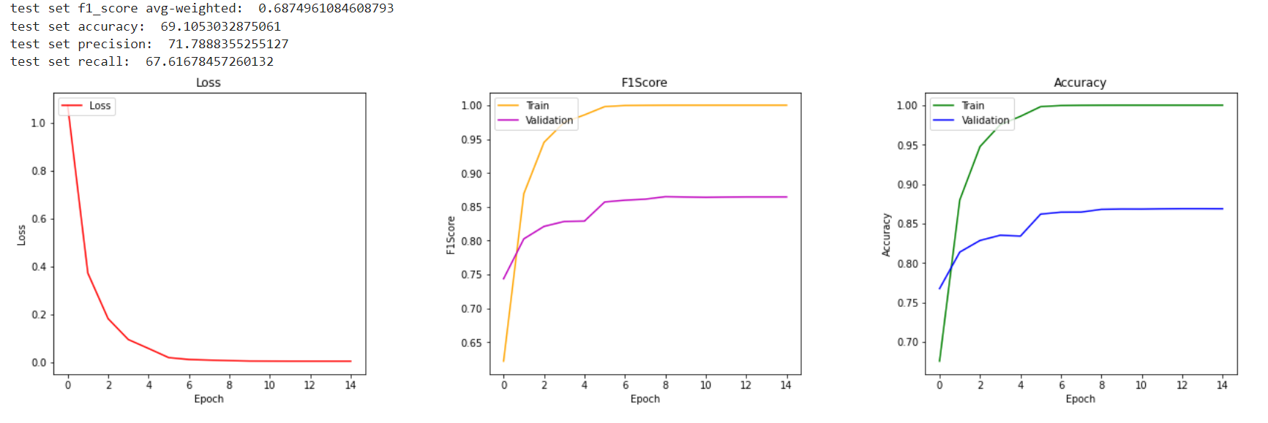
Risultati ResNet50V2 (data augmentation)
Contro un 34.30% e 34.39% di F1-score con 20 e 30 epoche, Adam, lr=0.001 e batch=256 e diversa architettura.

Slide 27
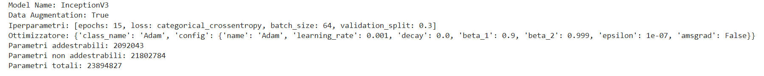
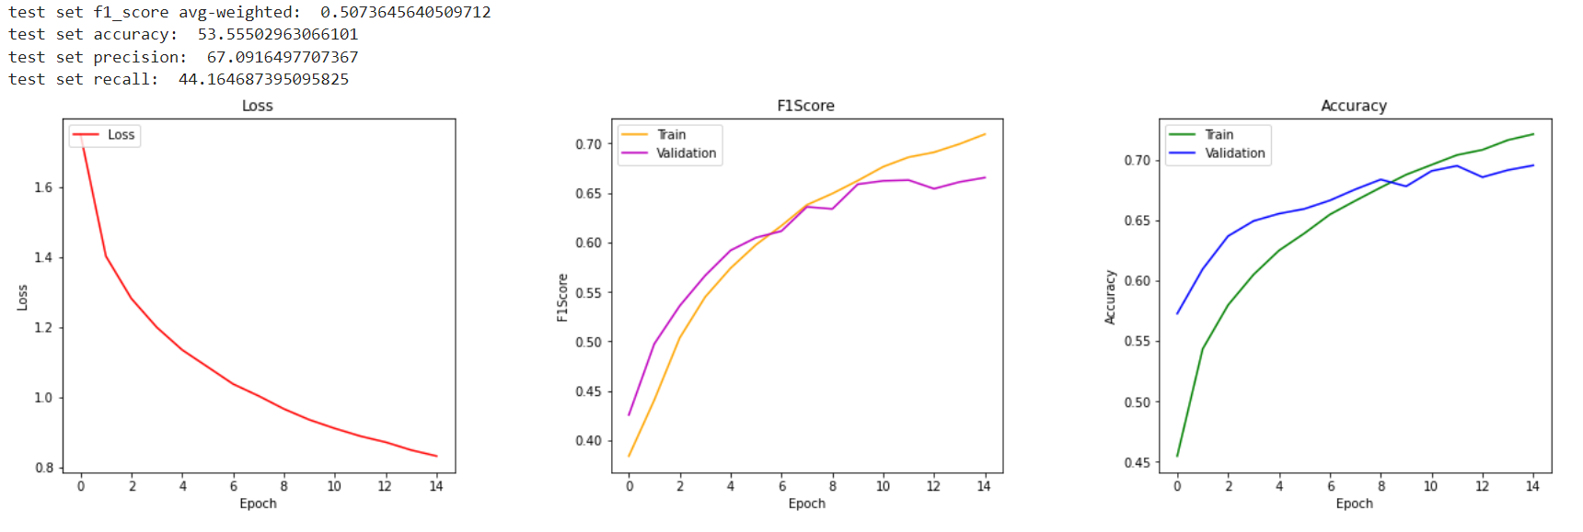
Risultati InceptionV3 (no data augmentation)
Contro un 54.3% e 54.5% di F1-score con 20 e 30 epoche, Adam, lr=0.001 e batch=256.
Non siamo riusciti a trovare l’architettura corretta per l’InceptionV3.

Slide 28
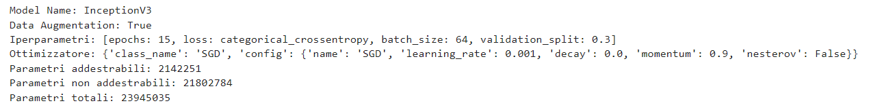
Risultati InceptionV3 (data augmentation)
Contro un 54% e 53.9% di F1-score con 20 e 30 epoche, Adam, lr=0.001 e batch=256.

Slide 29
Conclusioni
Le performance sui modelli custom superano di gran lunga quelle dei modelli addestrati con transfer learning, questo dipende da:
  Il dataset è più piccolo e sensibilmente diverso dal dataset di pre-addestramento.
  Viene effettuato il transfer learning dei soli strati fully connected dei modelli pre- addestrati, sarebbe opportuno riaddestrare anche alcuni dei layer convoluzionali, poiché rispetto ad ImageNet il dataset GTSRB è molto più ’’settoriale’’. Di conseguenza le feature non sono estratte nella maniera ottimale. Per motivi dovuti alla limitatezza dell’hardware utilizzato non è stato possibile realizzare quanto detto sopra.
  La dimensione di caricamento delle immagini è stata sensibilmente ridotta rispetto a quella richiesta dal modello standard, sempre per motivi dovuti alla limitatezza della memoria RAM.
  Il transfer learning non è ottimale poiché si verifica una tendenza all’overfitting per i modelli pre-addestrati. Sarebbero necessari ulteriori tentativi aumentando sensibilmente il numero di epoche di addestramento.
  Data augmentation non porta ad un significativo miglioramento delle performance poiché: la capacità del modello è prefissata e non variabile, non viene modificata la distibuzione del dataset che rimane sbilanciato.

